Slide 1
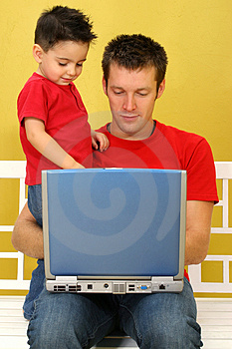
Этот вопрос, в век распространения компьютерной техники, волнует многих. Единственной частью компьютера, которая теоретически может быть радиоактивной является монитор, да и то, только электролучевой.
Современные дисплеи, жидкокристаллические и плазменные, радиоактивными свойствами не обладают.

Slide 2
Может ли человек стать источником радиации?
Радиация, воздействуя на организм, не образует в нем радиоактивных веществ, т.е. человек не превращается сам в источник радиации.
Таким образом, в отличие от болезни, лучевое поражение от человека к человеку передаваться не может, зато радиоактивные предметы, несущие в себя заряд, могут быть опасны.

Slide 3
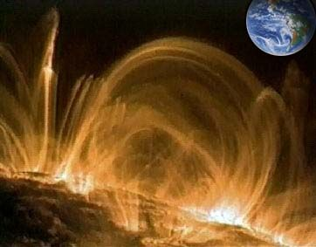
Космическое излучение и солнечная радиация
Вспышки на солнце — один из источников «естественного» радиационного фона.

Slide 4
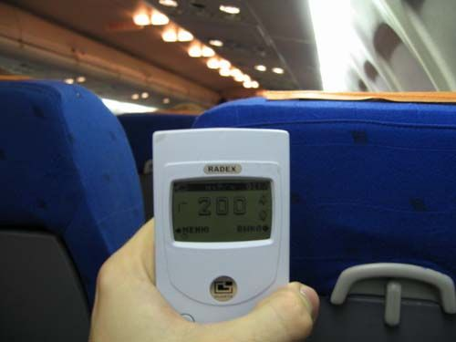
Ученые отмечают, что именно с проявлением космической радиации связаны частые случаи бесплодия у стюардесс, которые основное рабочее время проводят на высоте более десяти тысяч метров.

Slide 5
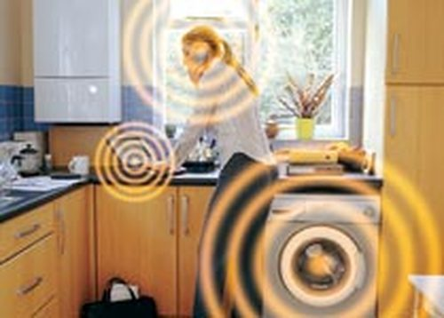
Излучения в доме

